Slide 1
Normy okablowania strukturalnego TIA/EIA 568A oraz TIA/EIA 568 B

Slide 2
TIA/EIA-568-B
TIA/EIA-568-B – (TIA/EIA Commercial Building Telecommunications Cabling Standard) – zestaw norm opisujący okablowanie telekomunikacyjne budynków komercyjnych. Składa się z trzech podstawowych części TIA/EIA-568-B.1, -B.2 i -B.3, wydanych pierwotnie w 2001 roku. Zastąpił on wcześniejszą normę TIA/EIA-568-A.

Slide 3
Poszczególne części opisują:
TIA/EIA-568-B.1 – wymagania ogólne oraz podstawowe informacje dotyczące projektowania okablowania, podsystemów wchodzących w skład, dopuszczalnych odległości itp.
TIA/EIA-568-B.2 – dokładną specyfikację parametrów transmisyjnych komponentów kategorii 5e tj. kabla, złączy itp.
TIA/EIA-568-B.3 – informacje na temat komponentów światłowodowych

Slide 4
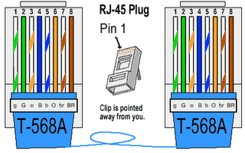
Kabel prosty 568A

Slide 5
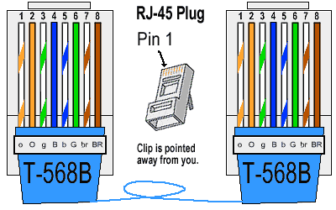
Kabel prosty 568B

Slide 6
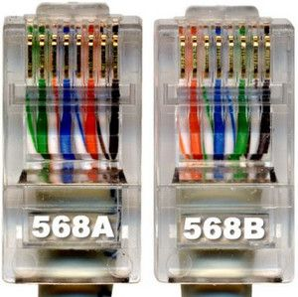
Poprawnie zrobione wtyczki

Slide 7
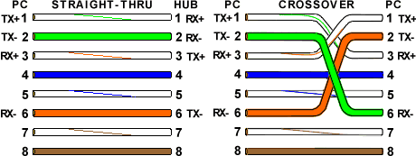
Połączenie proste i crossover

Slide 8
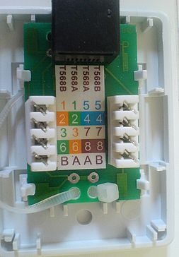
Gniazdo RJ-45

Slide 9
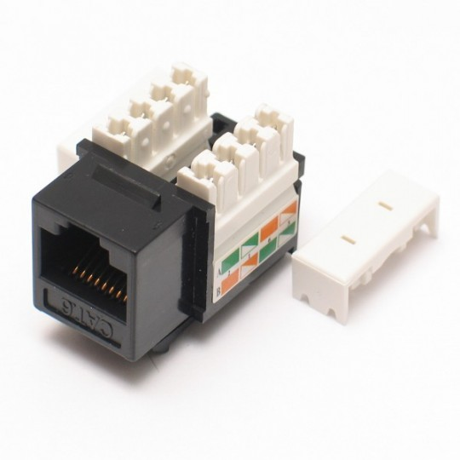
Moduł gniazda Keystone

Slide 10
narzędzia do montażu okablowania strukturalnego
Narzędzia pracy
Urządzenia diagnostyczno pomiarowe

Slide 11
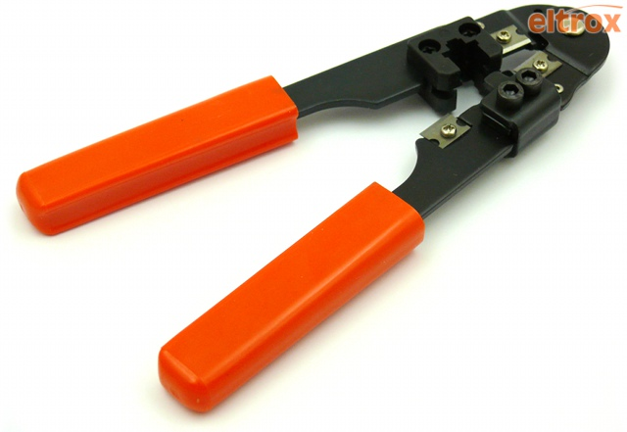
Narzędzie zaciskowe do wtyków RJ-45

Slide 12
Narzędzie uderzeniowe do montażu kabli typu skrętka w
złączach LSA /KRONE
modułach typu KEYSTONE
gniazdach naściennych
patch panelach

Slide 13
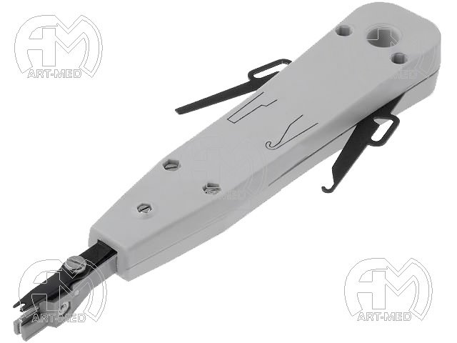
Narzędzie uderzeniowe KRONE

Slide 14

Narzędzie do zdejmowania izolacji

Slide 15
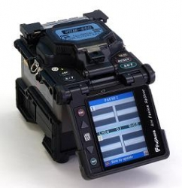
Montaż światłowodów - spawarka

Slide 16
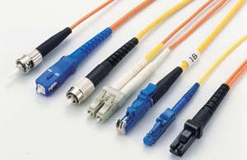
Montaż światłowodów
Gotowe kable zakończone wtykami

Slide 17
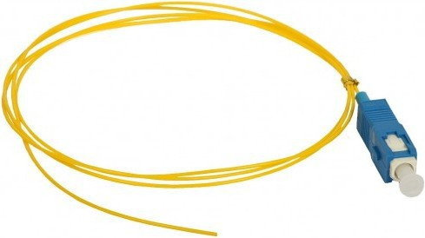
Kable zakończone wtykiem z jednej strony – pigtaile łączymy za pomocą spawarki śwaitłowodów

Slide 18
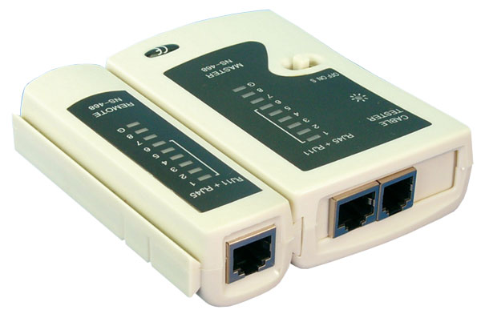
Narzędzia pomiarowe sprawdzenie kabla - tester kabli

